Slide 1














55.6954 N
37.3907 E
Защита проекта · кейс №2
Кейс чемпионат
Кейс чемпионат
В ПОТОКЕ
Кейс №2: «Кредитный конвейер: от заявки до решения»
Команда: Git Happens
Участники: Гибадуллин С.И. , Ершов Д.Ю. , Исхаков Р.Д. , Старцев Р.С. , Муталлапов Т.Р.
Центр реализации образовательных
программ топ-уровня в сфере ИТ МГТУ им. Н.Э. Баумана

Slide 2
55.6954 N
37.3907 E
Задача и требования
Один путь заявки: от входных данных до объяснимого предварительного решения
БИЗНЕС-ЗАДАЧА
КЛЮЧЕВЫЕ ФУНКЦИИ
Ускорить проверку заявок и унифицировать решения без подключения к реальным государственным сервисам.
01
Принять и проверить заявку
02
Подобрать кредитный продукт
03
Выполнить БКИ и СМЭВ
ВХОД
Данные клиента, сумма, срок, продукт
04
Рассчитать score и DTI
ВЫХОД
APPROVED / REFUSED / NEED_MORE_DATA
05
Вернуть решение и записать аудит
ОГРАНИЧЕНИЯ
Синтетические данные · эмуляторы внешних сервисов · не выдаёт настоящий кредит
2/8

Slide 3
55.6954 N
37.3907 E
Данные и модель
Актуальные файлы разработчика и логические сущности проекта
100
14
3
Кредитных заявок
Полей входной записи
Кредитных продукта
application.csv
в том числе эталонные колонки
product.csv
СВЯЗИ ДАННЫХ
CLIENT
APPLICATION
DECISION
→
→
Данные клиента
Заявка и параметры
Статус и причина
ДОПОЛНИТЕЛЬНЫЕ СУЩНОСТИ
Product • ScoringResult • ExternalRequest • AuditEvent
3/8

Slide 4
55.6954 N
37.3907 E
Скоринг и правила
Балльная модель прототипа; проверка ограничений — до предварительного одобрения
ПЯТЬ ФАКТОРОВ СКОРИНГА
ПОРОГИ РЕШЕНИЯ
Доход
30 б.
60
Занятость
25 б.
score ≥ 60
Возраст
20 б.
0,50
DTI ≤ 50%
Семья
15 б.
500
БКИ
10 б.
БКИ: отказ при score < 500
8 КЛЮЧЕВЫХ ПРАВИЛ ОТКАЗА
Возраст · занятость · продукт · доход · DTI · БКИ · лимит суммы · score
4/8

Slide 5
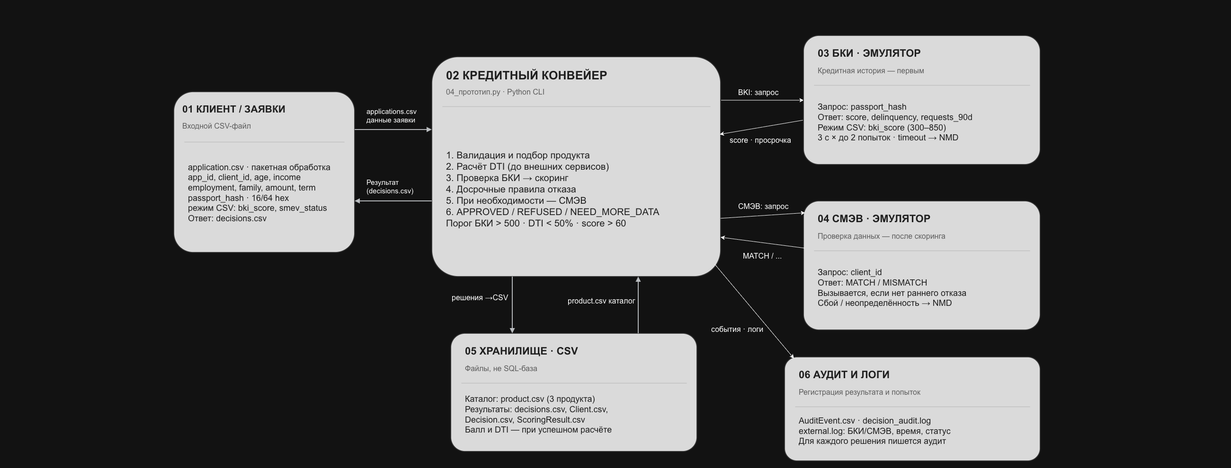
55.6954 N
37.3907 E
Архитектура и решение
Шесть логических компонентов: поток данных, проверки и журналирование
ВЫХОД
APPROVED
REFUSED
NEED_MORE_DATA
5/8

Slide 6
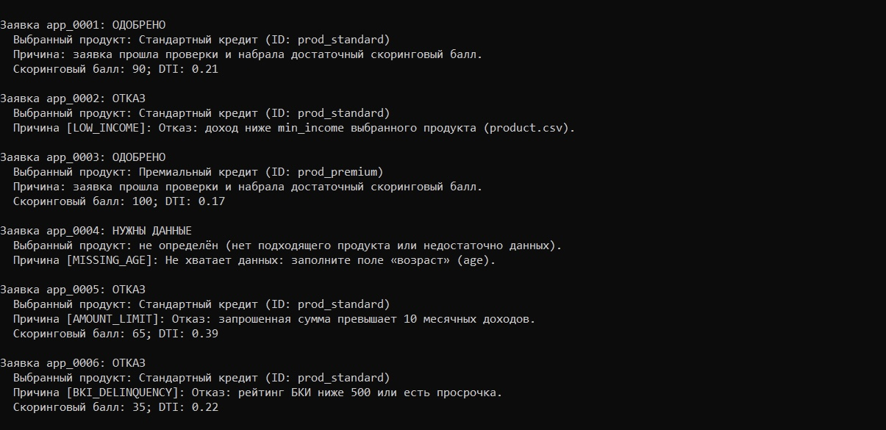
55.6954 N
37.3907 E
Демонстрация прототипа
Фактический прогон 100 заявок в режиме emulator · Python CLI
35
64
1
APPROVED
REFUSED
NEED_MORE_DATA
ПРИМЕРЫ
app_0098
APPROVED
score 85 · DTI 0,13
app_0001
REFUSED
BKI_DELINQUENCY
6/8

Slide 7
55.6954 N
37.3907 E
Тестирование
Режим csv для T2-1…T2-5 · отдельный регрессионный прогон в emulator
5 / 5
по итоговому статусу в режиме csv
21 / 21
автоматических тестов PASS
ТЕСТ
ЗАЯВКА
ФАКТИЧЕСКИЙ РЕЗУЛЬТАТ · CSV
ОЦЕНКА
T2-1
app_0001
APPROVED · score 90, DTI 0,21
Совпало
T2-2
app_0006
REFUSED · BKI_DELINQUENCY
Совпало
T2-3
app_0004
NEED_MORE_DATA · MISSING_AGE
Причина уточнена
T2-4
app_0002
REFUSED · LOW_INCOME
Совпало
T2-5
app_0005
REFUSED · AMOUNT_LIMIT
Допустимый вариант
7/8

Slide 8
55.6954 N
37.3907 E
Риски и ограничения
Прототип формирует предварительное решение — не заменяет финальную банковскую проверку
01
Персональные данные
02
Отказы внешних сервисов
Хэш паспорта в Client.csv; возраст и доход хранятся в открытом CSV. Нужны дополнительные меры защиты.
Две попытки по 3 с. При сбое возвращается NEED_MORE_DATA, а не автоматический отказ.
03
Объяснимость решений
04
Справедливость скоринга
У отказов есть reason и журнал аудита; пока нет версии правил в журнале.
Семейное положение и возраст влияют на баллы; это отмечено аналитиком как конфликт с NFR-5.
ИТОГ / 100 заявок обработаны · 21 автотест пройден · основные ограничения зафиксированы
8/8

